Slide 1



О работе с обращениями граждан администрацией
Таштагольского
муниципального округа за 1 квартал 2026г.

Slide 2



В течение данного периода в администрацию Таштагольского муниципального округа поступило:
Всего -261 обращение (238 обращений 1 квартал 2025г.)
Из них:
с Администрации Кемеровской области 21 обращение
(31 обращение 1 квартал-2025г.)
Из иных органов 19 (21- 1 квартал-2025г.)

Slide 3
Обращения граждан согласно тематикам

Slide 4
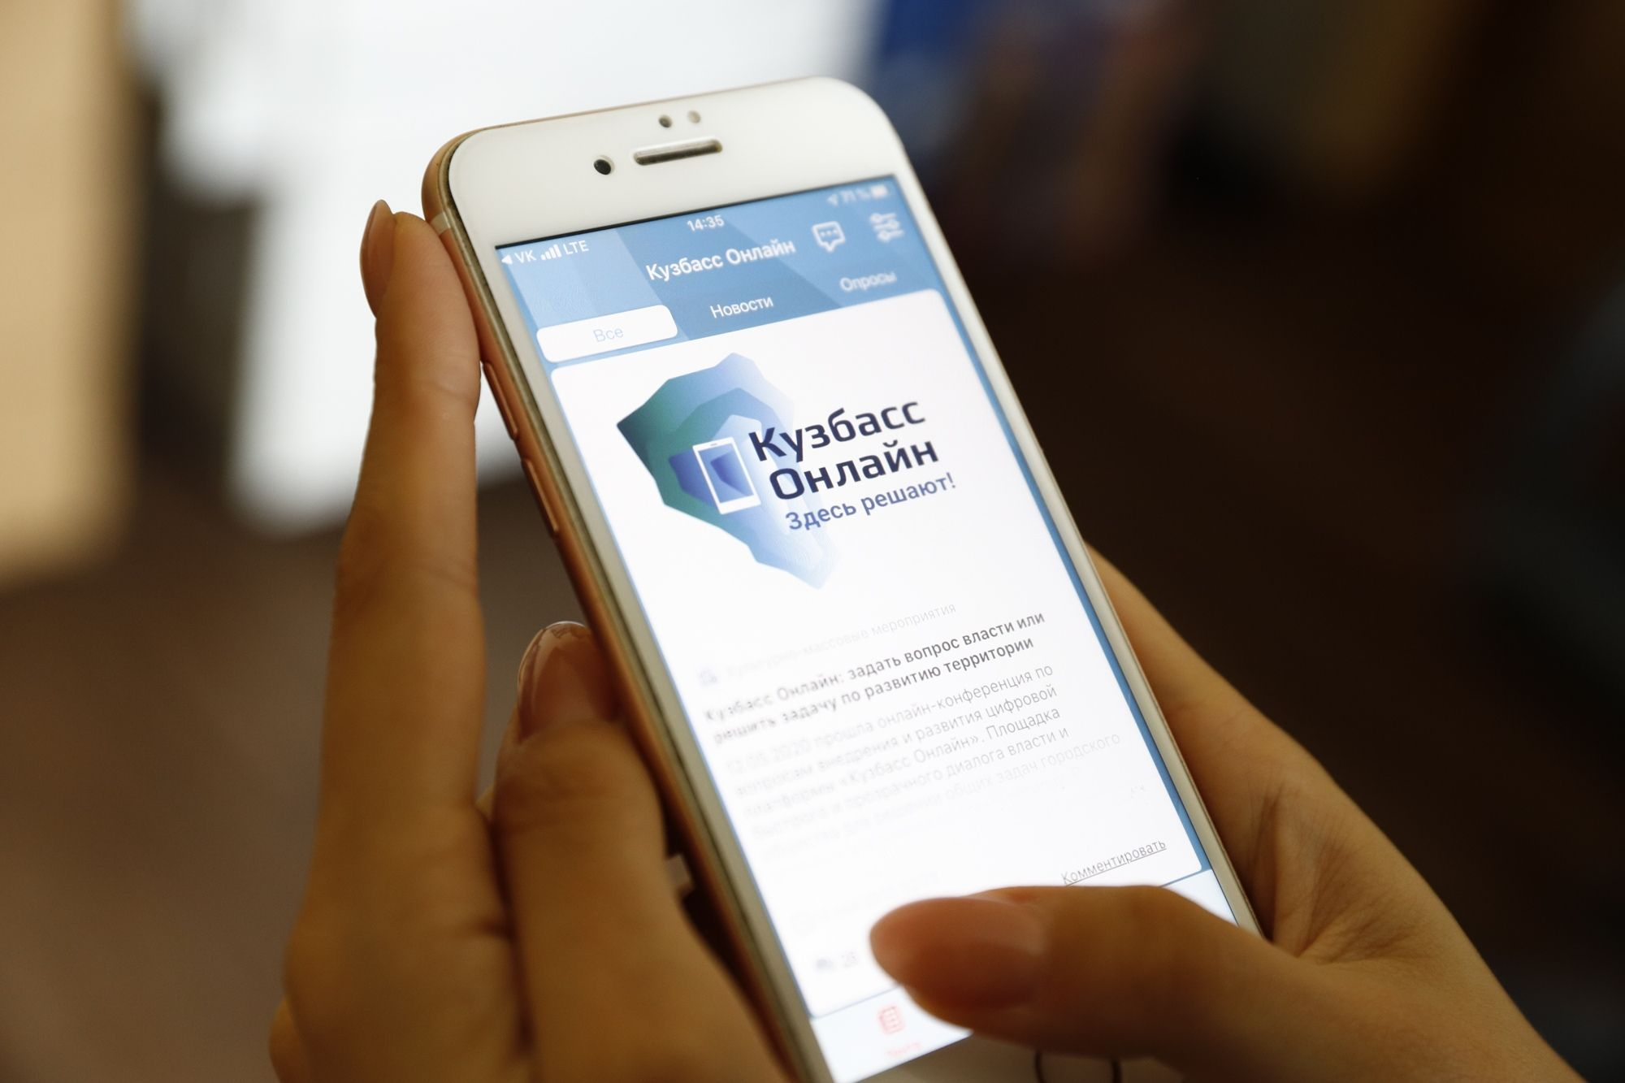
«Кузбасс-онлайн»
За 1 квартал 2026 г. на платформу поступило 922 обращения
( 2025г. 1 квартал-1446 обращений).
Количество обращений уменьшилось на 36,24%.

Slide 5
Личный приём главы Таштагольского округа
В ходе личного приёма Главы Таштагольского округа рассмотрено 46 вопросов.
Выездные личные приёмы граждан проводятся главой Таштагольского муниципального округа и его заместителями.
Запись на личный приём ведется по телефону (838473)3-32-10 или лично в 106 кабинете на 1 этаже администрации Таштагольского округа с 08:30 до 17:30(перерыв на обед 12:30-13:30)

Slide 6

БЛАГОДАРЮ ЗА ВНИМАНИЕ!

